Slide 1
Тақырыбы: Газдардың, сұйықтар және қатты денелердің молекулалық құрылымы

Slide 2
Оқу мақсаттары:
7.3.1.1 – заттардың молекулалық құрылысы негізінде, газдардың сұйықтар мен қатты денелердің құрылымын сипаттау

Slide 3
Бағалау критерийлері
Заттардың молекулалық құрылысын біледі.
Газдардың, сұйықтар мен қатты денелердің құрылымын сипаттап, мысалдар келтіре алады.

Slide 4
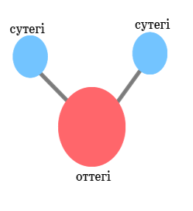
Атом мен молекула
Бізді қоршаған ортада баулы зат атомдар мен молекулалардан тұрады. Алғаш рет айналамыздағы денелердің барлығы ұсақ бөлшектерден тұрады деген көзқарастың негізін грек ғұламасы Демокрит қалады. Ол кез келген дене бөлінбейтін, ұсақ бөлшектер – атомдардан тұрады деп болжады. Атом деп химиялық реакция кезінде заттың бөлінбейтін ең кіші бөлшегін айтады. Ал заттың химиялық қасиеттерін сипаттайтын ең кіші бөлшегі молекула деп аталады. Атомдар бірігіп молекула түзеді. Мысалы, су молекуласы оттектің бір атомынан және сутектің екі атомынан тұрады.

Slide 5
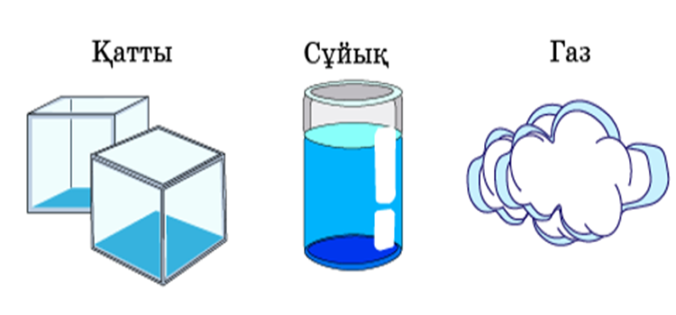
Заттың агрегаттық күйлері
Зат бөлшектерінің қозғалысына, орналасуына, өзара әрекеттесуіне байланысты заттар сұйық, газ тәрізді немесе қатты күйде болады. Баршаға жақсы таныс су температурасына қарай қатты (мұз), сұйық (су) және газ (бу) тәріздес күйде бола алады.

Slide 6
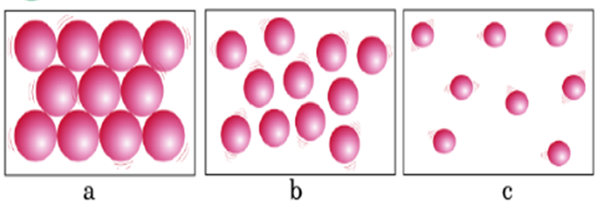
Агрегаттық күйдегі дене молекулаларының
орналасуы
Қатты дене. Қатты денелерді қысу және созу арқылы олардың пішіні мен көлемін өзгерту қиын. Себебі олардың молекулалары бір-біріне жақын орналасқан (а-сурет).
Сұйық дене. Сұйықтықтардың молекулалары жақын орналасқандықтан оларды сығу қиын. Сонымен қатар аққыштық қасиетке ие болғандықтан пішінін сақтай слайды, бірақ көлемін сақтайды. Сұйықтық молекулалары қатты денелердің молекулаларына қарағанда бір-бірінен алшақ орналасады (b-сурет).
Газ. Газдардың нақты пішіні мен көлемі болмайды. Газ молекулалары үздіксіз және ретсіз қозғалыста болғандықтан өз пішінін оңай өгертіп, өзі орналасқан ыдыс көлемінің пішінін толық алады. Газды сығып көлемін оңай өзгертуге болады. Себебі газ молекулалары бір-бірінен алшақ орналасқан (c-сурет).

Slide 7
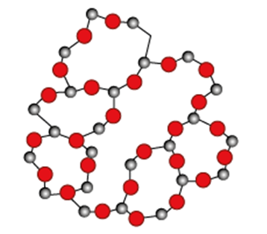
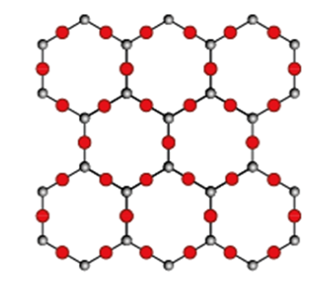
Кристалл және аморфты денелер
Көп дененің молекулалары кристалдық тор түзеді және белгілі бір ретпен орналасады. Мұндай денелер кристалл денелер деп аталады. Кристалл денелер дегеніміз – молекулалары белгілі бір ретпен орналасқан денелер (4a-сурет). Кристалл денелерге ас тұзы, таза металдар және т.б. жатады. Кристалдық тордың түйіндерінде қатты заттың молеклуалары мен атомдары үздіксіз тербелісте болады. Сол себептен де қатты заттар пішіні мен көлемін жақсы сақтайды.
Молекулалары ретсіз орналасқан денелер аморфты денелер деп аталады (4b-сурет). Аморфты денелерге ермексаз, шыны, інжу және т.б. жатады.

Slide 8
Тәжірибелік тапсырма Тапсырма №1. Бір дұрыс жауабы бар тест тапсырмаларын орындаңыз және сөйлемді толықтырыңыз.
1. Химиялық реакция кезінде заттың бөлінбейтін ең кіші бөлшегі қалай аталады?
Электрон
Нейтрон
Молекула
Атом
2. Сөйлемді толықтыр
Кристалл денелер дегеніміз _______ орналасқан денелер
3. Заттың атомдың құрылымы туралы болжамды ұсынған ғалым кім?
Ньютон
Галилей
Аристотель
Демокрит
Дескриптор: Бір дұрыс жауабы бар тест тапсырмаларын орындайды және сөйлемді толықтырады.

Slide 9
Тапсырма жауабы Тапсырма №1
1. Химиялық реакция кезінде заттың бөлінбейтін ең кіші бөлшегі қалай аталады?
Электрон
Нейтрон
Молекула
Атом
2. Сөйлемді толықтыр
Кристалл денелер дегеніміз –молекулалары белгілі бір ретпен орналасқан денелер
3. Заттың атомдың құрылымы туралы болжамды ұсынған ғалым кім?
Ньютон
Галилей
Аристотель
Демокрит

Slide 10
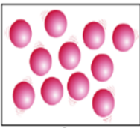
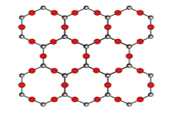
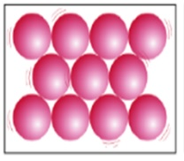
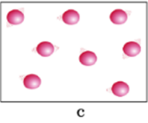
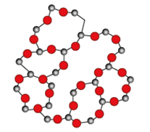
Тәжірибелік тапсырма Тапсырма №2. Заттың агрегаттық күйлері мен молекулалық құрылымын сәйкестендіріңіз.
Аморфты денелер
Газ
Сұйық
Кристалл денелер
Қатты дене
Дескриптор: Заттың агрегаттық күйлері мен молекулалық құрылымын сәйкестендіреді.

Slide 11
Тапсырма жауабы Тапсырма №2.
Сұйық
Кристалл денелер
Қатты
Газ
Аморфты денелер

Slide 12
Тәжірибелік тапсырма Тапсырма №3. Кестеде берілген тұжырымдардың шындық не жалған екенін «+» белгісімен белгілеп, толтырыңыз: сәйкестендіреді
Тұжырымдар | Шындық | Жалған
Қатты денелерді қысу және созу арқылы олардың пішіні мен көлемін өзгертеді.
Сұйықтық молекулалары қатты денелердің молекулаларына қарағанда бір-бірінен алшақ орналасады
Газ молекулалары үздіксіз және ретсіз қозғалыста болғандықтан өз пішінін оңай өгертіп, өзі орналасқан ыдыс көлемінің пішінін толық алады.
Кристалл денелер дегеніміз – молекулалары ретсіз орналасқан денелер
Дескриптор: Кестеде берілген тұжырымдардың шындық не жалған екенін «+» белгісімен белгілеп, толтырады

Slide 13
Тапсырма жауабы
Тұжырымдар | Шындық | Жалған
Қатты денелерді қысу және созу арқылы олардың пішіні мен көлемін өзгертеді. |  | +
Сұйықтық молекулалары қатты денелердің молекулаларына қарағанда бір-бірінен алшақ орналасады | +
Газ молекулалары үздіксіз және ретсіз қозғалыста болғандықтан өз пішінін оңай өгертіп, өзі орналасқан ыдыс көлемінің пішінін толық алады. | +
Кристалл денелер дегеніміз – молекулалары ретсіз орналасқан денелер |  | +

Slide 14
РЕФЛЕКЦИЯ
Сіз үйренген төрт нәрсе
Сіз көбірек білгіңіз келетін
Сіз бұрыннан білетін үш нәрсе

Slide 15
Үй тапсырмасы
-Тақырып соңындағы сұрақтарға жауап жазу
-105 беттегі кестені толтыру

